Slide 1

Historia de la filosofía medieval
TEMA 1.1 La filosofía en el medioevo
Dra. Rosa Elvira Vargas

Slide 2
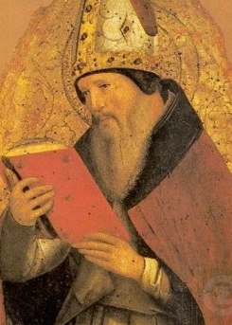
Agenda
Filosofía en la Edad Media
División histórica
La sabiduría griega y el Islam
Recepción en occidente de la sabiduría greco-árabe

Slide 3
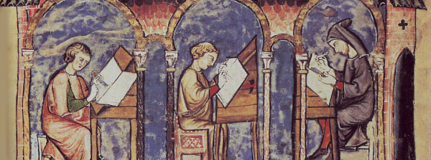
1. Filosofía en la edad media

Slide 4
Filosofía medieval
Resulta paradójico de cierto modo hablar de filosofía medieval.
Los pensadores medievales no se consideraban filósofos sino teólogos.
Para ellos los filósofos eran los antiguos, Platón y Aristóteles, y algunos autores islámicos, como Avicena (980-1037) y Averroes (1126-1198).

Slide 5
Filosofía medieval
La filosofía en el medioevo (sus problemas y las soluciones a estos) se encuentra enmarcada por la preocupación de integrar la doctrina cristiana con el pensamiento secular.
La filosofía en el medioevo tiene un doble propósito:
La elucidación de la doctrina cristiana
Su defensa contra aquellos que la atacan

Slide 6
Filosofía medieval
Desde sus primeros momentos (en la difusión de su mensaje en el mundo griego) el cristianismo se vio obligado a una elaboración doctrinal de su fe
Para ello, integró elementos, conceptos y categorías intelectuales propios de la cultura griega.

Slide 7
Filosofía medieval
Fueron los Padres de la Iglesia quienes cementaron la integración de la filosofía griega al pensamiento cristiano, sirviéndose de ella como vehículo de expresión intelectual del contenido de la revelación.
La doctrina cristiana se convierte en la nueva sabiduría o nueva filosofía
(Ya el apóstol Pablo distinguía entre la sabiduría divina y humana)

Slide 8
Filosofía medieval
A pesar de la subordinación de la filosofía a la teología, y la ausencia de obras estrictamente filosóficas…
El medioevo es uno de los periodos más largos (más de un milenio) y ricos de la historia de la filosofía, por su intensidad, sofisticación, y logros.

Slide 9
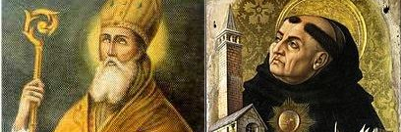
2. División Histórica

Slide 10
1. Patrística
Inicia propiamente con Agustín (354-430) y culmina en el s. VII con la muerte de Isidoro de Sevilla (560-636)
Se centra en la elaboración doctrinal de las creencias religiosas del cristianismo y en su defensa contra los ataques de los paganos y contra las herejías.

Slide 11
1. Patrística
En defensa del cristianismo los padres apologetas (muchos de ellos hombres cultos convertidos al cristianismo) adoptaron categorías filosóficas para expresar los principios de la religión.
De esta manera sentaron las bases para una comprensión racional de la fe, para el establecimiento de una gnosis cristiana.

Slide 12
1. Patrística
La doctrina cristiana es presentada como la expresión cumplida y definitiva de la verdad que la filosofía griega había logrado sólo imperfecta y parcialmente apoyándose sólo en la razón humana.
La doctrina cristiana se convierte en filosofía cristiana, llamada por los Padres la verdadera filosofía

Slide 13
2. Escolástica
El periodo entre 1150 y 1225 es de suma importancia. Durante este tiempo muchos de los textos de los antiguos (que se habían perdido hasta ese momento) se recuperan y son asimilados.
Antes del 1150 se conocía sólo la lógica de Aristóteles.
Para 1225 todo Aristóteles, con comentarios por autores islámicos y otros autores de la antigüedad, están disponibles

Slide 14
2. Escolástica
Algunos de estos textos habían sido traducidos del griego al sirio, y luego al árabe. Del árabe fueron traducidos al latín por judíos españoles.
Otros textos fueron traducidos directamente al latín del griego.
Con la llegada de estos nuevos textos se genera lo que es conocido como ‘escolasticismo’

Slide 15
2. Escolástica
Escolasticismo:
Método de enseñanza-aprendizaje imperante en las escuelas y universidades medievales desde mediados del siglo XI hasta el siglo XV.
Busca llevar al hombre hacia la comprensión de la verdad revelada por medio del ejercicio de la actividad racional (o en la práctica el uso de una filosofía determinada).

Slide 16
2. Escolástica
En esta tarea no se confía sólo en la fuerza de la razón, se busca una concordancia entre la razón humana y la fe cristiana.
Una característica común es el sometimiento a las llamadas ‘autoridades’, es decir, a los grandes filósofos de la antigüedad y a los primeros Padres de la Iglesia, especialmente San Agustín.

Slide 17
2. Escolástica
La producción literaria de esta época refleja las actividades académicas en las universidades:
El comentario – resultado de clases magistrales sobre textos de las llamadas autoridades.
Las cuestiones (quaestio) – producto de disputas o debates entre maestros.
Las sumas (summae) – libros de texto

Slide 18
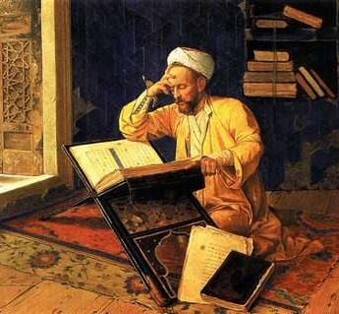
3. La sabiduría griega y el Islam

Slide 19
La sabiduría griega y el Islam
En occidente, después de Boecio (480-525), el legado de la sabiduría griega (que durante la época helenística se había acumulado principalmente en la ciudad egipcia de Alejandría) pasó al olvido, y no se recuperaría hasta el siglo XII.
En oriente, el proceso fue un poco más lento…

Slide 20
La sabiduría griega y el Islam
Los bizantinos (herederos de la parte oriental del imperio romano, que incluía Egipto), desconfiando por razones dogmáticas del naturalismo de la filosofía griega, escondieron celosamente los manuscritos griegos.
Con la conquista de Egipto, Siria, y Palestina a mediado del siglo VII por parte de los musulmanes, el legado filosófico griego pasa a manos del Islam.

Slide 21
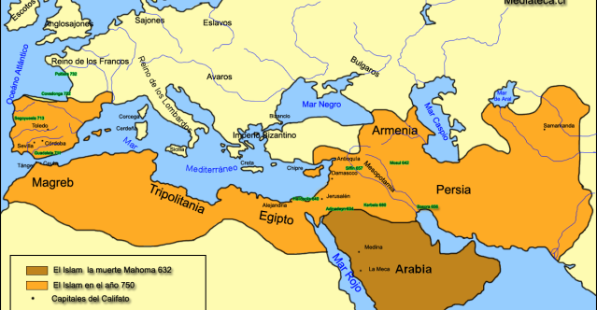

Slide 22
La sabiduría griega y el Islam
La asimilación del legado griego en el pensamiento islámico inicia en el siglo VIII y termina en el siglo XI, en el que prácticamente todo el saber griego estaba vertido al árabe.
En relación a la filosofía se tradujeron:
Fragmentos de los presocráticos y algunos diálogos de Platón
Toda la obra de Aristóteles (salvo la Política), con comentarios compuestos en las escuelas de Atenas y Alejandría.
Plotino (disfrazado de Aristóteles), Porfirio y Proclo.
El contacto con la filosofía griega promovió la aparición de la filosofía islámica o falsafa (transliteración de la palabra griega φιλοσοφία).

Slide 23
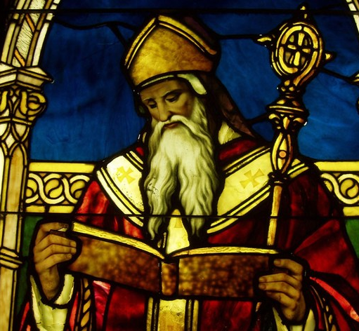
4. Recepción en occidente de la sabiduría greco-árabe

Slide 24
Recepción de la sabiduría greco-árabe
Los principales filósofos islámicos fueron conocidos por los escolásticos cristianos a través de las traducciones arabo-latinas realizadas en la península ibérica, sobretodo en Toledo, entre los siglos XI y XIII.
Los destinatarios iniciales de estas traducciones no eran, sin embargo, los intelectuales hispanos, sino el resto de los estudiosos europeos.

Slide 25
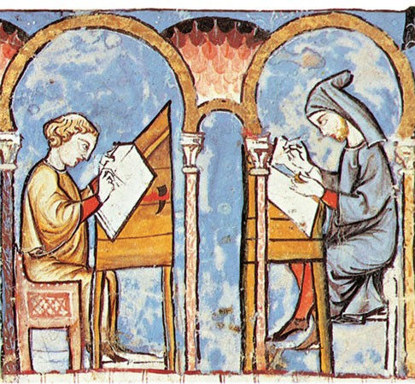
Recepción de la sabiduría greco-árabe
A mediados del siglo XII Toledo se convierte en un lugar de peregrinaje cultural.
Toledo representaba para los estudiosos del occidente cristiano la posibilidad de conseguir y/o redescubrir conocimientos hasta ese momento ignorados.

Slide 26
Recepción de la sabiduría greco-árabe
Con al-Farabi penetra el aristotelismo árabe en el occidente cristiano; sus obras lógicas dejarían una profunda huella.
Una importancia aún mayor tuvo la recepción de Abn Sina (Avicena), cuya metafísica y psicología penetraron el pensamiento cristiano medieval impulsando el neoplatonismo agustiniano.
Su hegemonía solo quedaría eclipsada por el aristotelismo a partir de la difusión hacia mediados del siglo XIII de los Comentarios de Averroes.

Slide 27
Recepción de la sabiduría greco-árabe
De Avicena proviene la distinción entre esencia y existencia. Fue también Avicena quien desarrolló por primera vez lo que se conoce como el argumento ontológico para la existencia de Dios.
Un caso singular en la recepción latina del legado árabe lo constituye la profunda influencia del Liber de Causis, un tratado pseudo-aristotélico de contenido neoplatónico, que contiene un resumen de los Elementos de Teología de Proclo, y que fue redactado en árabe durante el siglo IX.

Slide 28
Recepción de la sabiduría greco-árabe
Pero el filósofo islámico de mayor influencia en el occidente cristiano fue el cordobés Ibn Rush (Averroes).
La difusión de sus Comentarios a Aristóteles imprimió un giro en el pensamiento de la escolástica.
Tenemos constancia de que ya en 1225 se manejaban en París traducciones latinas de algunos Comentarios de Averroes.
Hacia mediados del siglo XIII la mayor parte de su obra estaba disponible en latín.

Slide 29
Recepción de la sabiduría greco-árabe
El neoplatonismo, imperante en el pensamiento cristiano ya desde a patrística y que cobró nueva vida con la recepción de Avicena y del Liber de Causis, quedó oscurecido por el aristotelismo que fue recuperado a través de Averroes.
Aunque no exenta de tensiones y condenas institucionales, la recepción del naturalismo aristotélico se iría abriendo paso en las universidades de Europa.

Slide 30
Recepción de la sabiduría greco-árabe
Hasta el siglo XIII, el mundo cristiano conoció sólo dos obras de Aristóteles, Categorías y Sobre la interpretación, que forman parten del llamado Organon o conjunto de escritos de lógica.
Las obras de Aristóteles, Metafísica, Física, Sobre el alma, Organon (compuesto por seis obras de lógica), Ética nicomáquea, Retórica, Poética, y diversos tratados de biología, fueron asimiladas por occidente gracias a los árabes y, de modo especial, mediante los excelentes Comentarios de Averroes.

Slide 31
Recepción de la sabiduría greco-árabe
Averroes escribió hasta tres comentarios de la misma obra, llamados compendios, comentarios medios, y comentarios literales o grandes comentarios.
Además, algo que contribuyó a su recepción, es el hecho de que Averroes, al interpretar los textos de Aristóteles, deja de lado consideraciones dogmáticas de origen religioso, se mantiene fiel al naturalismo aristotélico, y en general se esfuerza por depurar el pensamiento de Aristóteles de toda influencia de la tradición tanto islámica como cristiana anterior.

Slide 32
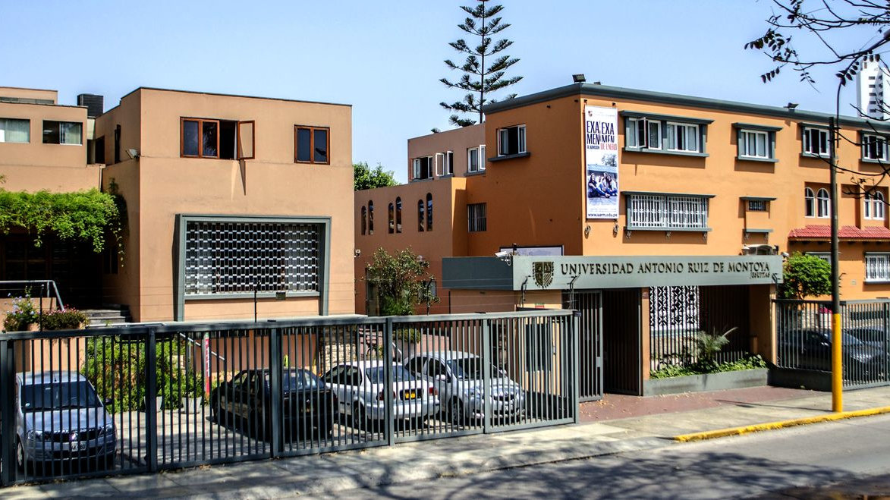
Gracias por su atención
Hasta la próxima clase…

